Slide 1
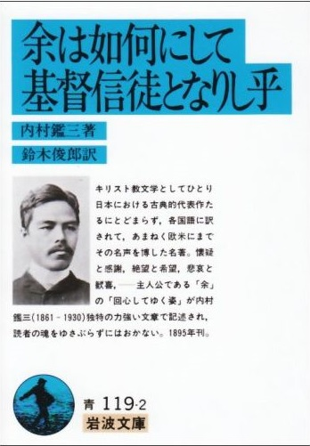
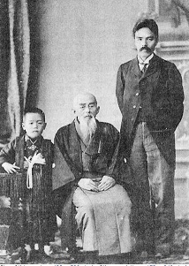
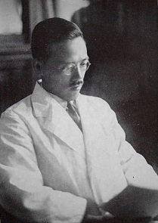
法曹三者に対する医学教育の意義 ー余は如何にして国賠被告代理人となりし乎ー
高松刑務所（高松少年鑑別所併任）
池田正行

Slide 2
要約 Take Home Messages ートンデモ訴訟は撲滅できるー
言い掛かりてんこ盛り：医療訴訟の9割以上は過失のないところに過失を創作する言い掛かりである。
自由心証主義の弊害：被告敗訴は必ずしも被告の過失を意味しない。むしろ裁判官の「自由心証主義」による誤判の方が圧倒的に多い。
責任の所在：トンデモ医療訴訟横行の責任は、医療の何たるかを知らない法曹と、訴訟に怯えるだけで、そのドタバタ喜劇的実態を知ろうとしない医師の双方にある。
臨床医の出番：症例報告の大切さを知る臨床医による国賠訴訟への積極的な関与。それが問題解決＝トンデモ医療訴訟の撲滅ための唯一無二の実効策である。

Slide 3
今日のお話 犬も食わない医療訴訟の撲滅を目指して
矯正医療に対する国賠訴訟の実際
では社会一般の医療訴訟は？
我々ができることは何か？
私が国賠被告代理人を志した理由
スライドの途中でも、どうぞ遠慮無く質問してください

Slide 4
検察＆メディア合作のシナリオに基づく冤罪事件（ 業過罪/殺人）
杏林大割り箸（事故97→起訴00→無実08）
北陵クリニック（事故00→起訴01→再審請求中）
福島県立大野病院（事故04→起訴06 →無実08 ）
池田北陵クリニック事件への関与開始（2010）
池田矯正医官採用 （ 13年4月）
池田国賠訴訟への関与開始（ 14年10月）
造影剤誤投与（事故14→起訴15→有罪確定15）

Slide 5
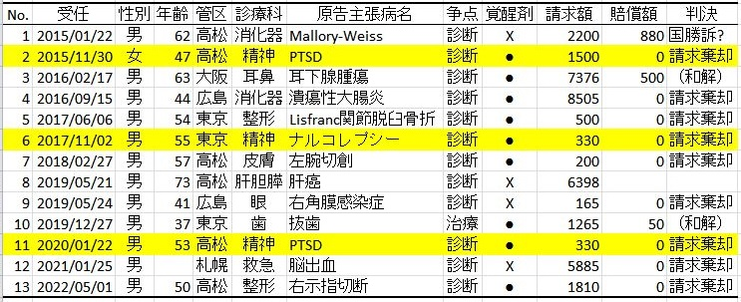
2015年1月～22年5月に14例（1例は意見書無しで和解）
男性12，女性1，41-73歳。13例中9例が覚醒剤依存症。
13例：精神3，消化器3，整形2，眼，耳鼻，救急，皮膚，歯，各1
争点：診断（ほとんどが見逃し）12，治療1
賠償額は200～8500万。総計3億6464万円
13例中請求棄却9例，勝訴的和解2，国勝訴（？）1，係属中1

Slide 6
原告による裁判所誤導未遂事例
入所中に脳出血を発症し救急搬送され手術により血腫摘出も行ったが片麻痺が残った。
一審で請求棄却となったが，控訴審で「准看護師/医師の到着を待たずに救急車を呼んでいれば後遺症が軽かった可能性がある」と刑務官に対し注意義務違反を問うた事例
刑務官に注意義務はなかったと裁判所が理解できるように説明できなければ負ける

Slide 7
臨床を全く知らない裁判官に対し
刑務官の注意義務とは？：刑務官には脳出血による症状の適切な評価はできない。「様子がおかしい，何かの急病か？」と思って急ぎ、適切な判断ができる＝注意義務がある准看護師職員を呼ぶのが通常である．
看護師の注意義務も限定される：そもそも脳出血の診断どころか，詐病かどうかさえ医師でなければ判断できない． 救急車を呼んだ隙に逃走されたらそれこそ職責を問われる（刑務官の注意義務）．詐病だけではない．たとえば低血糖だったら救急車を呼ぶ必要はない．そういう判断も，刑務官はもちろん准看護師職員にもできない．
病気が違えば治療法も違う．脳出血と脳梗塞の治療もそれぞれ全く異なる。だからこそ医師が適切に診断して，その病気の治療ができる適切な病院に患者を送らなくてはならない．以上より刑務官に対し注意義務違反ありとする原告主張は失当以外の何物でもない。

Slide 8
精神科症例の特徴
スライドの途中でも遠慮無く質問してください
3例いずれも覚醒剤依存症
訴えは極めて被害的
1）不当処遇で心的外傷・PTSDに→2件合計1830万請求棄却
以前，「うつ病」の病名でリタリンが処方されていたのに，もらえなくなり→ナルコレプシーの病名取得→それなのに拘置所でリタリンが処方されない→330万請求→請求棄却
原告側医師の問題点：患者に迎合
適切な診断手順を無視してPTSDの病名をつける
リタリンほしさにDr ショッピングをしていた覚醒剤依存症患者に，反復睡眠潜時検査（MSLT）を実施せずにリタリンを処方した「睡眠学会専門医」

Slide 9
身体科症例
62歳男性死亡例：剖検で初めて見出されたMallory-Weiss（吐血も下血もない世界第二例）を「見逃し」と主張→請求2200万/賠償880万
44歳男性：覚醒剤による虚血性大腸炎を潰瘍性大腸炎急性増悪と主張→8500万請求→棄却
73歳肝癌：原告主張は術中に損傷した静脈からの出血で死亡と主張→実は腫瘍崩壊症候群に続発したDICだった（1審係属中）

Slide 10
医療訴訟は9割以上「ガセ」 NEJM 1991;325:245-51 第三者による研究
 |  | 過誤
 |  | あり | なし
訴訟 | あり | 8 | 90 | 98
 | なし | 272 | 31059 | 31331
 |  | 280 | 31149 | 31429
ＮＹ州の51病院の入院患者からランダムに抽出した31429人の診療録について事故・過誤の有無を詳細に検討し，訴訟との関係を照合した．
陽性的中率＝8/98＝8.2％ 全訴訟のうち真に過誤が存在する確率（命中率）
感度＝8/280＝2.9％ 全過誤に対する訴訟の検出率（鉄砲の性能）
Notes:
NEJM 1991;325:245-51

Slide 11
裁判官も悩んでいる
先端技術をめぐる裁判で、その科学技術の分野について全く素人の法律家は、どうやったら判断できるのか。これは原発裁判に限らない、困難な問題だ。その分野の専門家から見れば、法律家の議論は不可解なものに見えるだろう。「弁護士は全く不勉強だ」「裁判官は何もわかっていなかった」などの批判を受けることも珍しくない。とはいえ、膨大な専門的情報とそれを理解するために必要な基礎知識を法律家が蓄えるのは、至難の業だ。（中略）
名古屋高裁金沢支部への異動の発令直後に（もんじゅ訴訟担当と）知らされ、『ついてないなあ』と思いました。原発訴訟を担当して喜ぶ裁判官はいないと思います。『控訴棄却』の結論がある程度予測されるのに、他の事件も通常通り処理しながら、膨大な記録を読まなければならないなど負担が大変だからです。（中略）
賛否両論あっても、裁判所に裁判の形をとった政治が持ち込まれるという状況は現に存在するし、しかも争点が科学技術政策に関するものであるとき、司法はもう一つの特別な難題に直面する。それが冒頭に述べた、科学技術という高度に専門性を要求される事柄を、素人の法律家がどう判断したらよいのか、という課題である。
裁判官が科学技術をめぐる訴訟を判断するには（上）JST RISTEX プロジェクト 法と科学

Slide 12
22年余り前の「お経」
21世紀の法曹には、経済学や理数系、医学系など他の分野を学んだ者を幅広く受け入れていくことが必要である。
（司法制度改革審議会意見書 2001/6/12）
このままでは23世紀にも同じ意見書が出るだけ

Slide 13
医療訴訟の構造的な欠陥 ー裁判は真相究明の場ではないー
当事者/裁判所いずれも医学は、ずぶの素人
真相究明とは程遠い審理
報道を味方につけた方が勝ち
依頼者と利益を共有する「専門家」
第三者専門家による鑑定？？
だったら最初から裁判なんかやるな
エビデンス？何のこと？
自由心証主義：どう考えようが俺の勝手！

Slide 14
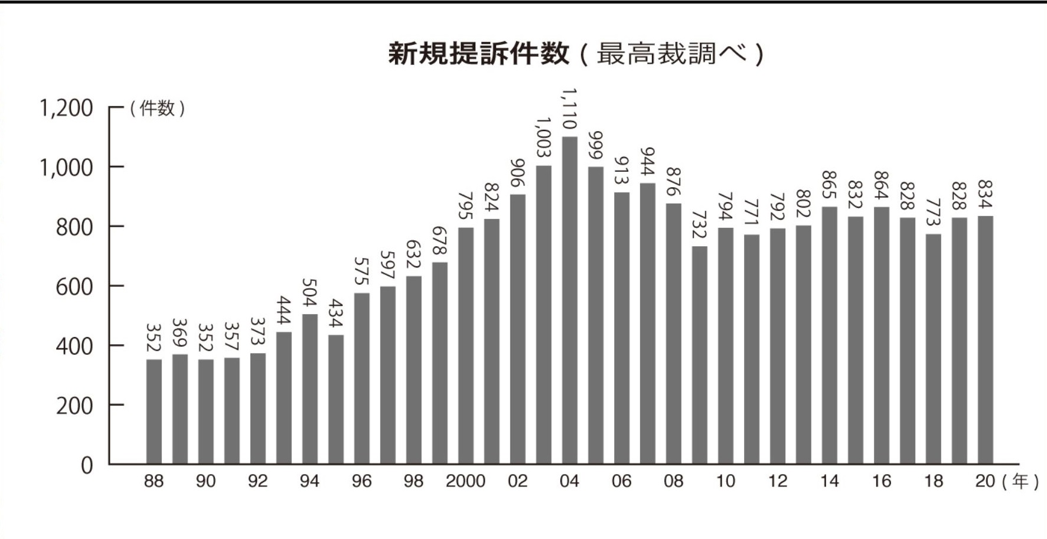
医療事故訴訟新規提訴件数推移
2008/8/20
大野病院事件
無罪確定
1999 医療事故
横浜市大病院
都立広尾病院
1995 厚労省
IC検討会報告書
Notes:
訴訟データ：医療過誤原告の会
https://www.genkoku.net/data.html
1999年 1月11日 横浜市大病院の患者取り違え事故. 1999年 2月11日 都立広尾病院の消毒薬誤注事件. 1999年 7月11日 杏林大病院割りばし死事件.

Slide 15
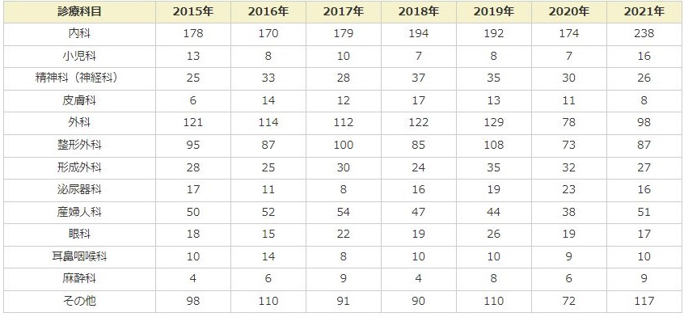
診療科別の医療訴訟件数は内科がワースト
医師1000人あたりでは外科系が高リスク
総計572
件数で内科・外科などよりも少ない形成外科が、医師1000人当たりの訴訟件数では9件と最多。次いで外科（7.4件）、産婦人科（4.5件）、整形外科（3.9件）と続く（2021年のデータ）。
それに対して、内科は2.8件/1000人、精神科は1.8件/1000人（2020年のデータ）。
Notes:
診療科別の医療訴訟件数は内科がワースト、医師1000人あたりでは外科系が高リスク
https://www.medpainrelief.com/faq/department.html

Slide 16
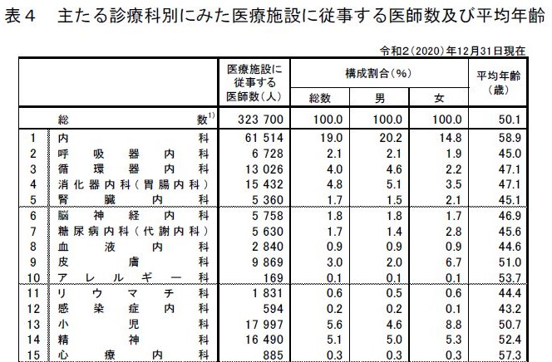
訴訟リスク：精神科は平均レベル
572/32.370=1.8
174/61.514=2.8
30/16.490=1.8
Notes:
診療科別にみた医師数（厚生労働省統計）
https://www.mhlw.go.jp/toukei/saikin/hw/ishi/20/index.html

Slide 17
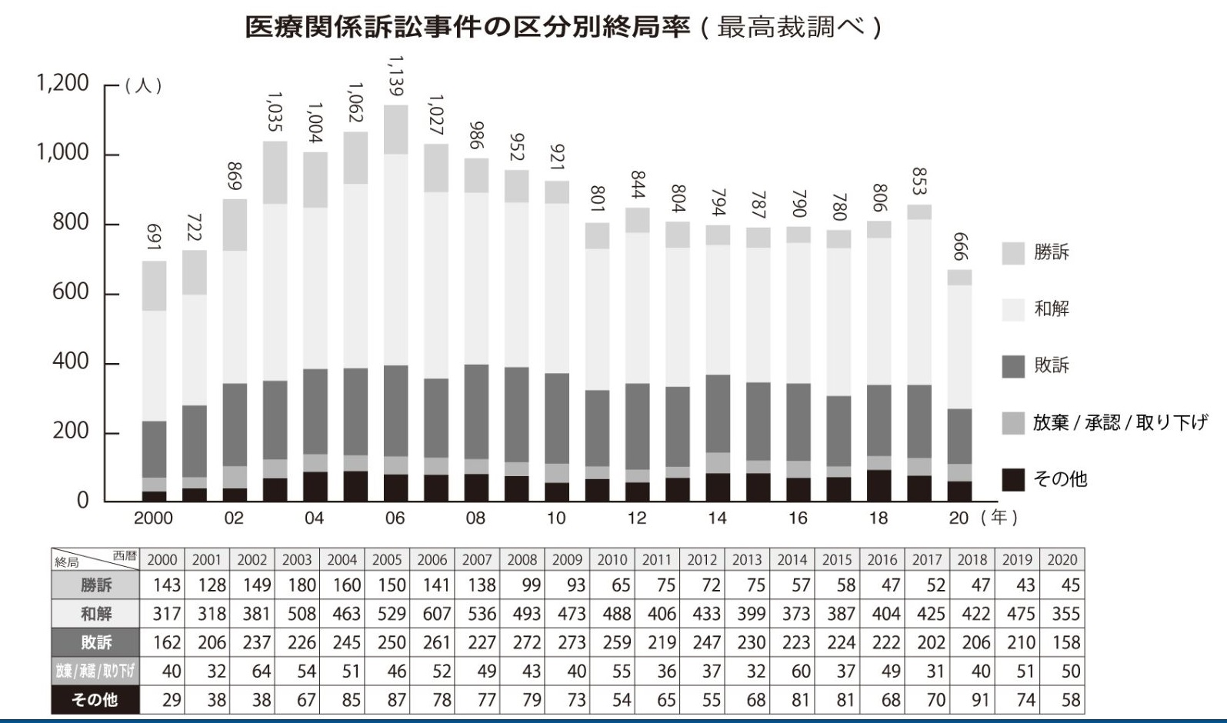
「医療裁判は認容率が低い」は本当か？
コロナで裁判遅れ
Notes:
訴訟データ：医療過誤原告の会
https://www.genkoku.net/data.html

Slide 18
今日のお話 犬も食わない医療訴訟の撲滅を目指して
矯正医療に対する国賠訴訟の実際
では社会一般の医療訴訟は？
我々ができることは何か？
私が国賠被告代理人を志した理由
（スライドの途中でも遠慮無く質問してください

Slide 19
法曹三者に対する医学教育 その欠如と弊害
誰も法曹の医学教育をやろうとしない
人材，動機付け，場，資金いずれも欠如
医療訴訟の劣悪な品質
矯正医官を傷つける
原告本人の尊厳を傷つける
裁判真理教
メディアによる粗悪な訴訟のネグレクト
市民の法的リテラシーの欠如

Slide 20
医学教育OJTとしての国賠訴訟実務
対象：法曹全部まとめて面倒見よう
訟務部付検事（若手検事・判事補），訟務担当者
担当裁判官
原告代理人
協力医としての関与：他の協力医との違い
訟務部付検事の依頼に応じて意見書執筆
期日準備の打ち合わせに参加（含テレビ会議）
証人として出廷

Slide 21
矯正医官が国賠に関与する意義
法曹の医学教育：世界初の取り組み
矯正医官しかできない仕事
大切な仲間を守る仕事
実務を通して訟務・法務を学べる
司法制度改革を実践する
医療訴訟改革を実践する
社会でも引く手数多となる仕事

Slide 22
今日のお話
矯正医療に対する国賠訴訟の実際
では社会一般の医療訴訟は？
我々ができることは何か？
私が国賠被告代理人を志した理由
（スライドの途中でも遠慮無く質問してください

Slide 23
原告主張の問題点
覚醒剤事犯の場合，訴えが極めて被害的
覚醒剤精神病の影響
原告主張を丸呑みした訴状・準備書面
客観的証拠の欠如
立証無責任
原告側協力医も原告本人/代理人に迎合
結果として杜撰極まりない意見書提出

Slide 24
原告主張問題点の具体例
適切な診断手順を踏んでいない
偽PTSD：チェックリストさえ検討せず訴えを鵜呑み，「構造化面接なんてどこの国の話」という状態
偽ナルコレプシー：ガイドライン無視，覚醒剤依存症患者に対してリタリンを処方
診断不可能だった疾患を「見逃し」と主張
吐血も下血もなく，剖検で初めて見出されたマロリー・ワイス（これまでハンガリーでやはり剖検による診断例が1例あるだけ）で2200万円を請求
頭部CTの脳幹下部のスライスで映り込んでいた耳下腺腫瘍を「見逃した」と主張。

Slide 25
国賠訴訟をOJTとして利用する意義
新たな制度設計不要
新たな人材，予算，場所どれも不要
教育効率も極めて良好
裁判官3000人弱、検察官2000人弱
結果が目に見える
結果を教材として共有できる
トンデモ裁判を撲滅できる

Slide 26
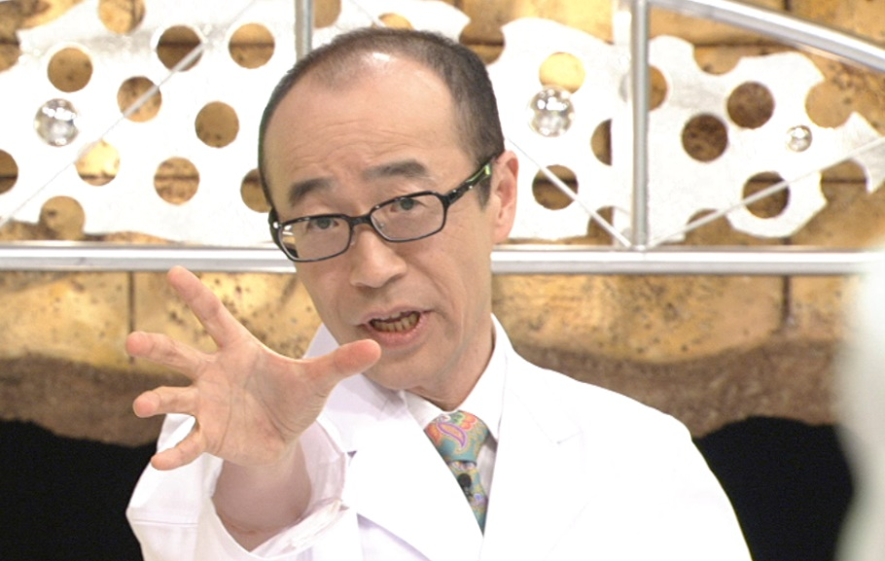
教育活動は既に一般公開
医師会員16万

Slide 27
国賠訴訟に関わる面白さと意義
論文執筆経験者にとって
査読者・編集長として
教育者・学習者として
医療訴訟のあり方を法曹に教える
医療訴訟のあり方を法曹から学ぶ
医療訴訟の品質改善→最終的に国賠訴訟を解消する

Slide 28
今日のお話 犬も食わない医療訴訟撲滅の目指して
矯正医療に対する国賠訴訟の実際
では社会一般の医療訴訟は？
我々ができることは何か？
私が国賠被告代理人を志した理由
（スライドの途中でも遠慮無く質問してください

Slide 29
卒後41年：1956年4月神田の生まれ ー臨床医は真っ平御免だと思っていたー
家系に医療職は一人もいない
小中高と全て東京の公立学校卒
一浪後第一志望の東大理Ⅰ合格するも
（諸般の事情で）医学部入学→82（昭57）年卒
法医学者/病理学者志望だったが
（諸般の事情で）卒後直ぐに神経内科入局
しかし卒後6年以降は（諸般の事情により）神経内科医以外の職を転々
2013年（卒後31年）で矯正医官、現在に至る

Slide 30
冷戦下だった小中高時代（1956生） 正義を名乗り合っての醜悪＆滑稽な争いに関心
「人間はなぜここまで
馬鹿になれるのか？」
その5W1Hを解明したい
第一次日米安保闘争（1959-1960）
ケネディ暗殺（1963）
ベトナム戦争（1965-75）
東大安田講堂攻防戦（1969）
東大医学部赤レンガ闘争（1969～）
よど号ハイジャック事件（1970）
第二次日米安保闘争（1970）
あさま山荘事件（1972）
テルアビブ空港乱射事件（1972）

Slide 31
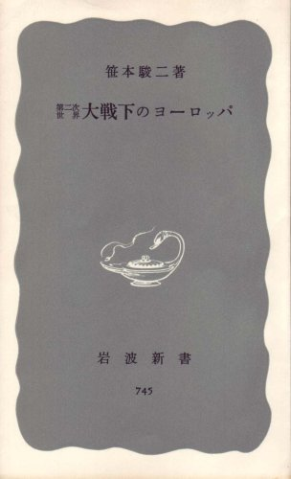
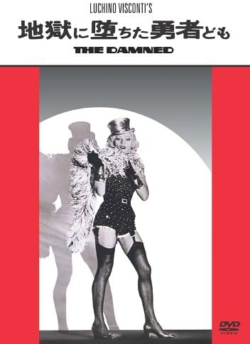
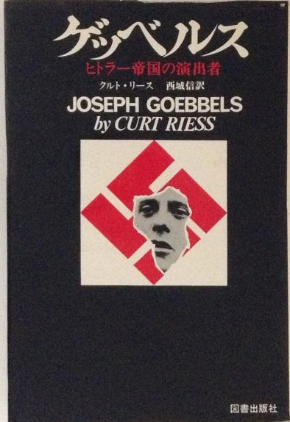
政治学・軍事史学の本場への憧憬
1970（中二）
1972（高一）
1974（高三）
当時の担任から，将来何になりたいかと聞かれて，”選挙参謀”と言って，担任から眉をひそめられた覚えがある．そういう大人の顔を引き出すのが好きだった．

Slide 32
50年前（17歳）の私の企画 科学を社会運動へ応用する
東京大学理科Ⅰ類に入学
理学部電子計算機学科（現在の情報科学科）に進学
歴史上の出来事における人間の集団行動を行動科学/心理学の観点からコンピューターを用いて解析し、商品の宣伝に応用する
そうして得られた知見を選挙や政党の政治活動に適用し世論操作を行う

Slide 33
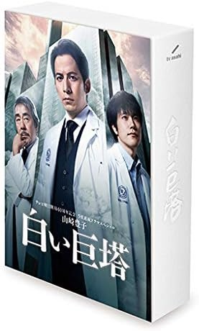
医者という職業の限界 私の企画は実現不可能 科学とは無縁の世界
白い巨塔（1963-65サンデー毎日 1966初映画化）
二種類の病気
医者がいても治らない病気
医者がいなくても治る病気
カネとハラスメントで駆動される不条理な人間関係で物事が回っている世界
医局：町内会と同じ任意団体。法人格、契約書、雇用関係全てなし。労基監督外。ないない尽くしの無法地帯。

Slide 34
冷やかし受験＝高嶺の花だったが
買い物もしないで店先を覗くだけのことや店に入っても買わずに見るだけの事 を「冷やかし」と言うが、この言葉は江戸時代の吉原遊郭（現在の浅草・千束）に起源がある。
吉原から程近い隅田川で紙を漉いていた職人たちは原料を 水につけている間は遊女を見て回ることができたが，実際に遊ぶだけの時間はなく、ただ見て回るだけだった訳で、 そうとは知らない遊女が声を掛けると、俗に言う「やり手婆」が 「冷かしてんだよ」と遊ぶ暇はないことを遊女に教えていたことが語源となっている。
瓢箪から駒で入った医学部で待ち受けていた運命

Slide 35
私の学生時代
偏差値が高いという理由だけで医学部へ
「人助けをしたい」と公言して憚らない医学生を馬鹿にしていた＆羨ましかった
自分は命と金のやりとりなんてやくざな商売には向いていないと思っていた
患者さんの転帰は期待通りに行かない場合の方が多いことをもちろん知っていた
だから卒後への不安感で一杯だった
生きている人間と事故と裁判とを恐れていた
卒後の進路は法医学と決めていた

Slide 36
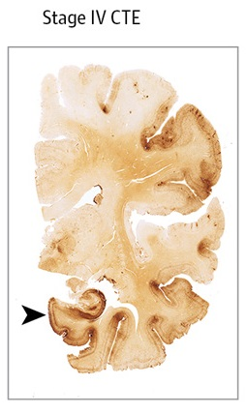
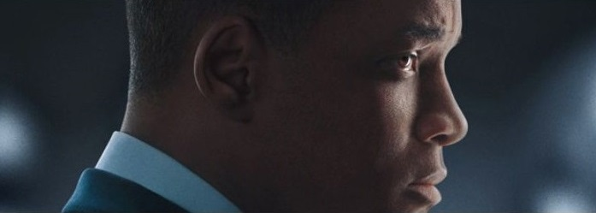
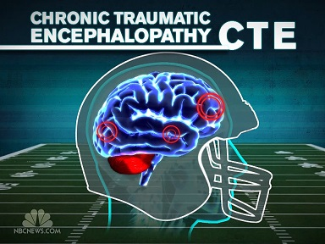
映画 「コンカッション」 /CONCUSSION/ アメフト業界の隠蔽を暴露する法医学者の物語
アメリカンフットボールのNFL（ナショナル・フットボール・リーグ）を引退した花形選手の変死解剖に携わり、頭部タックルが原因である脳の病気CTEを発見、論文を発表。熱狂的、国民的スポーツ故、絶大な権力、絶大な経済効果を持つNFLはそれを全否定し、ベネット・オマル医師とその周辺に圧力をかけていくが・・・（2015年 公開）

Slide 37
過労死リスク回避＆居場所を探して
1976：医学部入学：臨床は「危険な職業」だと分かっていた
1982：諸般の事情で卒後内科一般研修
1984：NTT東日本関東病院
1986：国立精神神経センター研究所（神経科学） ←避難
1988：旭中央病院（神経内科）：「自主研修」 5～6時間/日
1990：グラスゴー大学（スコットランド旅行、ゴルフ）←脱走！
1992：東京医科歯科大学助手（神経科学）
1993：埼玉県立嵐山郷（知的障害・自閉症、総合診療）
1999：国立犀潟病院（病理解剖、認知症、精神疾患）
2003：厚生労働省（レギュラトリーサイエンス、臨床研究）
2007：国立秩父学園（発達障害、医学教育、医療面接）
2008：長崎大学（大学教授、製薬医学、薬事評論）
2013：法務省（医療法務コンサルタント） ←現在に至る

